Slide 1
252-0027
Einführung in die Programmierung
Übungen
Woche 8: Klassen, Loop-Invarianten
Leandro Zazzi
Departement Informatik
ETH Zürich

Slide 2
Organisatorisches
Mein Name: Leandro Zazzi
Bei Fragen: lzazzi@ethz.ch
  Mails bitte mit «[EProg25]» im Betreff
Neue Aufgaben: Dienstag Abend (im Normalfall)
Abgabe der Übungen bis Dienstag Abend (23:59) Folgewoche
  Abgabe immer via Git
  Lösungen in separatem Projekt auf Git

Slide 3
Ablauf
Klassen
Recursion problems
Loopinvariants
Kahoot

Slide 4
Klassen
Notes:
Ziel ist es, dass eine Klasse möglichst eigenständig entworfen wird und auf Objektinvarianten (e.g. keine Minutenzahl > 59) aufmerksam gemacht wird

Slide 5
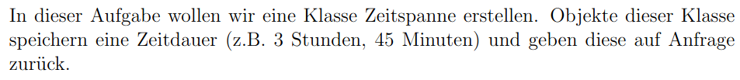
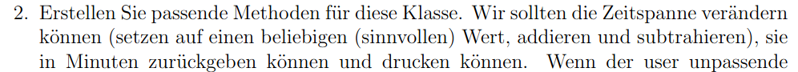
Probleme Lösen: Zeitspanne
Notes:
Aufgabe: Studenten sollen überlegen, was sinnvoll -> welche Anforderungen und Restriktionen hat Klasse (0 <= Minuten < 60, keine negative Zeit
Wichtige Attribute, (mehrere) Konstruktoren
Nicht wichtig wie illegale Situationen behandelt, nur das behandelt; für print ist es sinnvoll toString() zu implementieren
sinnvolle Attribute vergleichen (z.B. Minuten); Unterschied betonen zwischen *eine* Klasse, aber *mehrere* Objekte dieser Klasse, welche man miteinander vergleichen kann

Slide 6
public class Zeitspanne {
public int minutes;
public int hours;
}

Slide 7

public class Zeitspanne {
public int minutes;
public int hours;
}
Ist nicht notwendig…
94 Minuten $⋍$ 1 Stunde und 34 Minuten

Slide 8
public class Zeitspanne {
public int minutes;
}
Attribute sollen private sein!
Access auf Attribute über Getter / Setter Methoden.

Slide 9
public class Zeitspanne {
private int minutes;
// Getter Methoden
public int getTimeInMin() {
return this.minutes;
}
public int getFullHours() {
return this.minutes / 60;
}
}
Ein Benutzer würde sicherlich auch die Anzahl
Stunden wissen wollen.

Slide 10
public class Zeitspanne {
private int minutes;
// Getter Methoden
public int getTimeInMin() {
return this.minutes;
}
public int getFullHours() {
return this.minutes / 60;
}
}

Slide 11
(…)
public int getFullHours() {
return this.minutes / 60;
}
// Setter Methoden
public void setMinutes(int minutes) {
this.minutes = minutes;
}
}
Soll ein Benutzer (indirect) Zugriff
auf das minutes Attribut haben?
Hier: Ja
Dies ist aber oft nicht der Fall!

Slide 12
(…)
// Setter Methoden
public void setMinutes(int minutes) {
this.minutes = minutes;
}
public void setTime(int hours, int minutes) {
this.minutes = hours * 60 + minutes;
}
}
Benutzer sollten nicht Zeiteinheiten
von Stunden und Minuten in Minuten
umwandeln müssen.
Wir geben dem Benutzer eine Methode.

Slide 13
(…)
// Setter Methoden
public void setMinutes(int minutes) {
this.minutes = minutes;
}
public void setTime(int hours, int minutes) {
this.minutes = hours * 60 + minutes;
}
}
Methoden für jede Klasse:
Konstruktoren
toString Methode
Später mehr…

Slide 14
public class Zeitspanne {
private int minutes;
public Zeitspanne() {
this.minutes = 0;
}
public Zeitspanne(int hours, int minutes) {
this.minutes = minutes + hours * 60;
}
(…)
}
        Konstruktoren:
Default Konstruktor
Parametrisierter Konstruktor

Slide 15
public class Zeitspanne {
private int minutes;
(…)
public Zeitspanne(int hours, int minutes) {
this.minutes = minutes + hours * 60;
}
public Zeitspanne(int minutes) {
this.minutes = minutes;
}
public Zeitspanne(Zeitspanne other) {
this.minutes = other.minutes;
}
(…)
}
        Konstruktoren:
Default Konstruktor
Parametristierte Konstruktor(en)
Copy Konstruktor
Wieso?
Wir erstellen ein Objekt mit
einem anderen Objekt als
Vorlage.

Slide 16
public class Zeitspanne {
private int minutes;
(…)
public Zeitspanne(int hours, int minutes) {
this.minutes = minutes + hours * 60;
}
public Zeitspanne(int minutes) {
this.minutes = minutes;
}
public Zeitspanne(Zeitspanne other) {
this.minutes = other.minutes;
}
(…)
}
Sehr repetitiv…

Slide 17
public class Zeitspanne {
private int minutes;
public Zeitspanne(int minutes) {
this.minutes = minutes;
}
public Zeitspanne() {
this(0) ;
}
public Zeitspanne(int hours, int minutes) {
this(minutes + hours * 60);
}
public Zeitspanne(Zeitspanne other) {
this(other.minutes);
}
(…)
}
Einen parametrisierten Konstruktor.
Alle anderen Konstruktoren rufen diesen auf.

Slide 18
public class Zeitspanne {
private int minutes;
public Zeitspanne(int minutes) {
this.minutes = minutes;
}
public Zeitspanne() {
this(0) ;
}
public Zeitspanne(int hours, int minutes) {
this(minutes + hours * 60);
}
public Zeitspanne(Zeitspanne other) {
this(other.minutes);
}
(…)
}

Slide 19
public class Zeitspanne {
(…)
public void setTime(int hours, int minutes) {
this.minutes = hours * 60 + minutes;
}
public String toString() {
int hours = this.minutes / 60;
int minutes = this.minutes % 60;
return hours + ":" + minutes;
}
}
Methoden für jede Klasse:
Konstruktoren
toString Methode

Slide 20
public class Zeitspanne {
(…)
public void setTime(int hours, int minutes) {
this.minutes = hours * 60 + minutes;
}
public String toString() {
int hours = this.minutes / 60;
int minutes = this.minutes % 60;
return hours + ":" + minutes;
}
}
Wir werden diese Rechnungen einige
Male machen…
Wir schreiben eine Methode!

Slide 21
public class Zeitspanne {
(…)
public int[] toHourMin() {
int hours = this.minutes / 60;
int minutes = this.minutes % 60;
return new int[] {hours, minutes};
}
public String toString() {
int[] split = toHourMin();
return split[0] + ":" + split[1];
}
}
Wir werden diese Rechnungen einige
Male machen…
Wir schreiben eine Methode!

Slide 22
public class Zeitspanne {
(…)
public Zeitspanne(int hours, int minutes) {
this(minutes + hours * 60);
}
public void setTime(int hours, int minutes) {
this.minutes = hours * 60 + minutes;
}
}
Wir machen diese Rechnungen einige Male …
Wir schreiben eine Methode!

Slide 23
public class Zeitspanne {
(…)
public static int getMinutes(int hours, int minutes) {
return hours * 60 + minutes;
}
public Zeitspanne(int hours, int minutes) {
this(minutes + hours * 60);
}
public void setTime(int hours, int minutes) {
this.minutes = hours * 60 + minutes;
}
}
Wir werden diese Rechnungen einige
Male machen…
Wir schreiben eine Methode!

Slide 24
public class Zeitspanne {
(…)
public static int getMinutes(int hours, int minutes) {
return hours * 60 + minutes;
}
public Zeitspanne(int hours, int minutes) {
this(getMinutes(hours, minutes));
}
public void setTime(int hours, int minutes) {
this.minutes = getMinutes(hours, minutes);
}
}
Wir werden diese Rechnungen einige
Male machen…
Wir schreiben eine Methode!

Slide 25
public class Zeitspanne {
(…)
public void addTime(int hours, int minutes) {
this.minutes += toMinutes(hours, minutes);
}
public void subTime(int hours, int minutes) {
this.minutes -= toMinutes(hours, minutes);
}
}

Slide 26
public class Zeitspanne {
(…)
public void addTime(int hours, int minutes) {
this.minutes += toMinutes(hours, minutes);
}
public void subTime(int hours, int minutes) {
this.minutes -= toMinutes(hours, minutes);
}
}
Was wenn die minutes
negativ werden würden?
Jetzt: boolean Rückgabewert, der sagt, ob die Operation erfolgreich war.
Später: Exceptions / Errors

Slide 27
public class Zeitspanne {
(…)
public void addTime(int hours, int minutes) {
this.minutes += toMinutes(hours, minutes);
}
public boolean subTime(int hours, int minutes) {
int minutesToSub = toMinutes(hours, minutes);
if(this.minutes >= minutesToSub) {
this.minutes -= minutesToSub;
return true;
}
return false;
}
}
Jetzt: boolean Rückgabewert, der sagt, ob die Operation erfolgreich war.
Später: Exceptions / Errors

Slide 28
public class Zeitspanne {
(…)
public boolean isMoreThan(Zeitspanne other) {
return this.getTimeInMin() > other.getTimeInMin();
}
}

Slide 29
StackOverflow Error

Slide 30
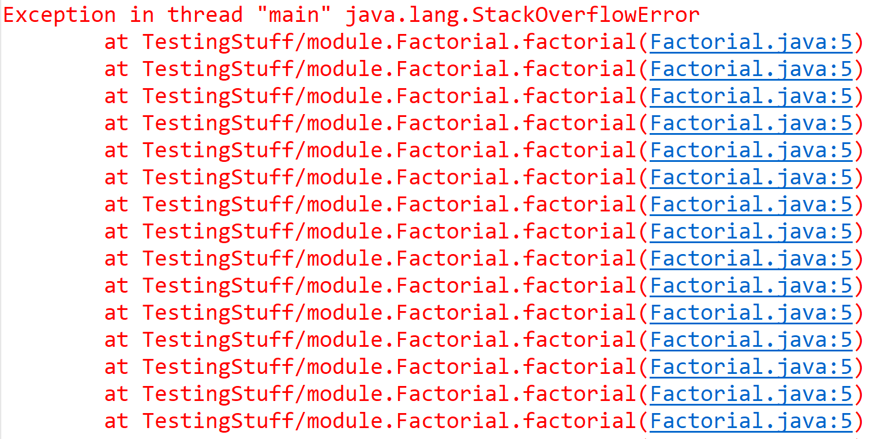


public class Factorial {
public static int factorial(int n) {
return n * factorial(n - 1);
}
}
Szenario: Du sollst die Methode factorial(int n) schreiben, welche $n!$ berechnen soll.
Du kennst die Formel für $n!$ und implementierst die Methode.
Du führst die Methode aus und siehst folgendes:

Slide 31

public class Factorial {
public static int factorial(int n) {
return n * factorial(n - 1);
}
}
Szenario: Du sollst die Methode factorial(int n) schreiben, welche $n!$ berechnen soll.
Du kennst die Formel für $n!$ und implementierst die Methode.
Du führst die Methode aus und siehst folgendes: Exception in thread "main" java.lang.StackOverflowError
Was macht man jetzt?
    Base Case vergessen?

Slide 32

public class Factorial {
public static int factorial(int n) {
if(n == 0) {
return 1;
}
return n * factorial(n - 1);
}
}
Szenario: Du sollst die Methode factorial(int n) schreiben, welche $n!$ berechnen soll.
Du kennst die Formel für $n!$ und implementierst die Methode.
Du führst die Methode aus und siehst folgendes: Exception in thread "main" java.lang.StackOverflowError
Was macht man jetzt?
    Base Case vergessen? Hier ja!
    Oft werden aber zu viele Methoden generiert!
    Dann muss man sich überlegen, wie man
    gewisse Methodenaufrufe in der Rekursion
    verhindern kann.

Slide 33
Loop - Invarianten

Slide 34
public int compute(int a, int b) {
// Precondition: a >= 0
int x;
int res;
x = a;
res = b;
// Loop-Invariante: ??
while (x > 0) {
x = x - 1;
res = res + 1;
}
// Postcondition: res == a + b
return res;
}
Loop-Invarianten
Die Loop-Invariante ist vor der Schleife erfüllt.
Die Loop-Invariante ist nach jeder Ausführung des while – body erfüllt.
Die Loop-Invariante ist nach der Schleife erfüllt.

Slide 35
public int compute(int a, int b) {
// Precondition: a >= 0
int x;
int res;
x = a;
res = b;
// Loop-Invariante: ??
while (x > 0) {
x = x - 1;
res = res + 1;
}
// Postcondition: res == a + b
return res;
}
Loop-Invarianten
Die Loop-Invariante ist vor der Schleife erfüllt.
Die Loop-Invariante ist nach jeder Ausführung des while – body erfüllt.
Die Loop-Invariante ist nach der Schleife erfüllt.
Wir wollen das folgende Hoare Triple beweisen:
{ Precondition }
while ( Condition ) { Body };
{ Postcondition }

Slide 36

public int compute(int a, int b) {
// Precondition: a >= 0
int x;
int res;
x = a;
res = b;
// Loop-Invariante: ??
while (x > 0) {
x = x - 1;
res = res + 1;
}
// Postcondition: res == a + b
return res;
}
Wir wollen das folgende Hoare Triple beweisen:
{ Precondition }
while ( Condition ) { Body };
{ Postcondition }
Dies können wir tun, falls eine Invariante existiert, für welche folgendes gilt:
Precondition $⇒$ Invariante
{ Condition Invariante }
Body;
{ Invariante } ist ein valides Tripel.
¬ Condition Invariante $⇒$ Postcondition

Slide 37
public int compute(int a, int b) {
// Precondition: a >= 0
int x;
int res;
x = a;
res = b;
// Loop-Invariante: ??
while (x > 0) {
x = x - 1;
res = res + 1;
}
// Postcondition: res == a + b
return res;
}
Herleitungsbeispiel mit Tabelle
Iteration | res | x

Slide 38
public int compute(int a, int b) {
// Precondition: a >= 0
int x;
int res;
x = a;
res = b;
// Loop-Invariante: ??
while (x > 0) {
x = x - 1;
res = res + 1;
}
// Postcondition: res == a + b
return res;
}
Herleitungsbeispiel mit Tabelle
Iteration | res | x
0 | b | a

Slide 39
public int compute(int a, int b) {
// Precondition: a >= 0
int x;
int res;
x = a;
res = b;
// Loop-Invariante: ??
while (x > 0) {
x = x - 1;
res = res + 1;
}
// Postcondition: res == a + b
return res;
}
Herleitungsbeispiel mit Tabelle
Iteration | res | x
0 | b | a
1 | b + 1 | a - 1

Slide 40
public int compute(int a, int b) {
// Precondition: a >= 0
int x;
int res;
x = a;
res = b;
// Loop-Invariante: ??
while (x > 0) {
x = x - 1;
res = res + 1;
}
// Postcondition: res == a + b
return res;
}
Herleitungsbeispiel mit Tabelle
Iteration | res | x
0 | b | a
1 | b + 1 | a - 1
2 | b + 2 | a - 2

Slide 41
public int compute(int a, int b) {
// Precondition: a >= 0
int x;
int res;
x = a;
res = b;
// Loop-Invariante: ??
while (x > 0) {
x = x - 1;
res = res + 1;
}
// Postcondition: res == a + b
return res;
}
Herleitungsbeispiel mit Tabelle
Iteration | res | x
0 | b | a
1 | b + 1 | a - 1
2 | b + 2 | a - 2
3 | b + 3 | a - 3

Slide 42
public int compute(int a, int b) {
// Precondition: a >= 0
int x;
int res;
x = a;
res = b;
// Loop-Invariante: ??
while (x > 0) {
x = x - 1;
res = res + 1;
}
// Postcondition: res == a + b
return res;
}
Herleitungsbeispiel mit Tabelle
Iteration | res | x
0 | b | a
1 | b + 1 | a - 1
2 | b + 2 | a - 2
3 | b + 3 | a - 3
… | … | …

Slide 43
public int compute(int a, int b) {
// Precondition: a >= 0
int x;
int res;
x = a;
res = b;
// Loop-Invariante: ??
while (x > 0) {
x = x - 1;
res = res + 1;
}
// Postcondition: res == a + b
return res;
}
Herleitungsbeispiel mit Tabelle
Iteration | res | x
0 | b | a
1 | b + 1 | a - 1
2 | b + 2 | a - 2
3 | b + 3 | a - 3
… | … | …
i | b + i | a - i

Slide 44
public int compute(int a, int b) {
// Precondition: a >= 0
int x;
int res;
x = a;
res = b;
// Loop-Invariante: ??
while (x > 0) {
x = x - 1;
res = res + 1;
}
// Postcondition: res == a + b
return res;
}
Herleitungsbeispiel mit Tabelle
Iteration | res | x
0 | b | a
1 | b + 1 | a - 1
2 | b + 2 | a - 2
3 | b + 3 | a - 3
… | … | …
i | b + i | a - i
LI: res == b + a - x

Slide 45

public int compute(int a, int b) {
// Precondition: a >= 0
int x;
int res;
x = a;
res = b;
// Loop-Invariante: ??
while (x > 0) {
x = x - 1;
res = res + 1;
}
// Postcondition: res == a + b
return res;
}
Precondition $⇒$ Invariante
{ Condition Invariante }
Body;
{ Invariante } ist ein valides Tripel.
¬ Condition Invariante $⇒$ Postcondition
LI: res == b + a - x
Reicht das?

Slide 46


public int compute(int a, int b) {
// Precondition: a >= 0
int x;
int res;
x = a;
res = b;
// Loop-Invariante: ??
while (x > 0) {
x = x - 1;
res = res + 1;
}
// Postcondition: res == a + b
return res;
}
Precondition $⇒$ Invariante
{ Condition Invariante }
Body;
{ Invariante } ist ein valides Tripel.
¬ Condition Invariante $⇒$ Postcondition
LI: res == b + a - x
Reicht das?

Slide 47
public int compute(int a, int b) {
// Precondition: a >= 0
int x;
int res;
x = a;
res = b;
// Loop-Invariante: ??
while (x > 0) {
x = x - 1;
res = res + 1;
}
// Postcondition: res == a + b
return res;
}
Precondition $⇒$ Invariante
{ Condition Invariante }
Body;
{ Invariante } ist ein valides Tripel.
¬ Condition Invariante $⇒$ Postcondition
res == b + a – x && x >= 0

Slide 48
Beispiel 2

Slide 49
public static int factorial(int n) {
// Precondition: n >= 0
int counter;
int result;
counter = n;
result = 1;
// Loop-Invariante: ??
while (counter > 0) {
result = result * counter;
counter = counter - 1;
}
// Postcondition: result = n!
return result;
}
Herleitungsbeispiel mit Tabelle
Iteration | result | counter

Slide 50
public static int factorial(int n) {
// Precondition: n >= 0
int counter;
int result;
counter = n;
result = 1;
// Loop-Invariante: ??
while (counter > 0) {
result = result * counter;
counter = counter - 1;
}
// Postcondition: result = n!
return result;
}
Herleitungsbeispiel mit Tabelle
Iteration | result | counter
0 | 1 | n

Slide 51
public static int factorial(int n) {
// Precondition: n >= 0
int counter;
int result;
counter = n;
result = 1;
// Loop-Invariante: ??
while (counter > 0) {
result = result * counter;
counter = counter - 1;
}
// Postcondition: result = n!
return result;
}
Herleitungsbeispiel mit Tabelle
Iteration | result | counter
0 | 1 | n
1 | n | n – 1

Slide 52
public static int factorial(int n) {
// Precondition: n >= 0
int counter;
int result;
counter = n;
result = 1;
// Loop-Invariante: ??
while (counter > 0) {
result = result * counter;
counter = counter - 1;
}
// Postcondition: result = n!
return result;
}
Herleitungsbeispiel mit Tabelle
Iteration | result | counter
0 | 1 | n
1 | n | n – 1
2 | n * (n – 1) | n – 2

Slide 53
public static int factorial(int n) {
// Precondition: n >= 0
int counter;
int result;
counter = n;
result = 1;
// Loop-Invariante: ??
while (counter > 0) {
result = result * counter;
counter = counter - 1;
}
// Postcondition: result = n!
return result;
}
Herleitungsbeispiel mit Tabelle
Iteration | result | counter
0 | 1 | n
1 | n | n – 1
2 | n * (n – 1) | n – 2
3 | … | n – 3

Slide 54
public static int factorial(int n) {
// Precondition: n >= 0
int counter;
int result;
counter = n;
result = 1;
// Loop-Invariante: ??
while (counter > 0) {
result = result * counter;
counter = counter - 1;
}
// Postcondition: result = n!
return result;
}
Herleitungsbeispiel mit Tabelle
Iteration | result | counter
0 | 1 | n
1 | n | n – 1
2 | n * (n – 1) | n – 2
3 | … | n – 3
… | … | …

Slide 55
public static int factorial(int n) {
// Precondition: n >= 0
int counter;
int result;
counter = n;
result = 1;
// Loop-Invariante: ??
while (counter > 0) {
result = result * counter;
counter = counter - 1;
}
// Postcondition: result = n!
return result;
}
Herleitungsbeispiel mit Tabelle
Iteration | result | counter
0 | 1 | n
1 | n | n – 1
2 | n * (n – 1) | n – 2
3 | … | n – 3
… | … | …
i | n! / (n – i)! | n – i

Slide 56
public static int factorial(int n) {
// Precondition: n >= 0
int counter;
int result;
counter = n;
result = 1;
// Loop-Invariante: ??
while (counter > 0) {
result = result * counter;
counter = counter - 1;
}
// Postcondition: result = n!
return result;
}
Herleitungsbeispiel mit Tabelle
Iteration | result | counter
0 | 1 | n
1 | n | n – 1
2 | n * (n – 1) | n – 2
3 | … | n – 3
… | … | …
i | n! / (n – i)! | n – i
LI: result == n! / counter!

Slide 57
public static int factorial(int n) {
// Precondition: n >= 0
int counter;
int result;
counter = n;
result = 1;
// Loop-Invariante: ??
while (counter > 0) {
result = result * counter;
counter = counter - 1;
}
// Postcondition: result = n!
return result;
}
Precondition $⇒$ Invariante
{ Condition Invariante }
Body;
{ Invariante } ist ein valides Tripel.
¬ Condition Invariante $⇒$ Postcondition
LI: result == n! / counter!
Reicht das?

Slide 58
public static int factorial(int n) {
// Precondition: n >= 0
int counter;
int result;
counter = n;
result = 1;
// Loop-Invariante: ??
while (counter > 0) {
result = result * counter;
counter = counter - 1;
}
// Postcondition: result = n!
return result;
}
Precondition $⇒$ Invariante
{ Condition Invariante }
Body;
{ Invariante } ist ein valides Tripel.
¬ Condition Invariante $⇒$ Postcondition
LI: result == n! / counter! &&
counter >= 0

Slide 59
Rezept für Loop-Invarianten

Slide 60

Es gibt keine perfekten Rezepte!
Loop-Invarianten richtig lösen können ist eine Frage der Übung.
Das folgende Rezept hat sich in der Vergangenheit bei vielen Studenten als nützlich erwiesen.

Slide 61
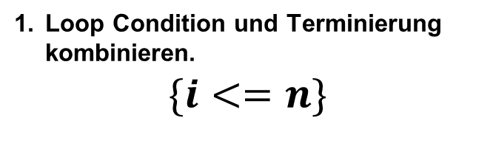


public int compute(int n){
// Precondtion: n >= 0
int k = 5;
int i = 0;
int result = 1;
// Loop-Invariante: ??
while (i < n) {
result = result * k;
i = i + 1;
}
//Postcondition result == 5^n
return result;
}
Loop Condition und Terminierung kombinieren.
$$\{i<=n\}$$
2. Postcondition und Loop Body kombinieren.
$\left\{result==5^{n}\right\}→\{result==5^{i}\}$
3. Conditions wegen benutzter Methoden oder mathematischer Formeln.
$\{k==5\}$
{ i <= n && result == k^i && k == 5 }

Slide 62
public int compute(int v, int n) {
// Precondition: n >= 0
int v = 2;
int x;
int tmp;
x = 1;
tmp = 1;
// Loop-Invariante: ??
while (x <= n) {
tmp = tmp * v;
x = x + 1;
}
// Postcondition: tmp == 2^n
return tmp;
}
Wir wollen das folgende Hoare Triple beweisen:
{ Precondition }
while ( Condition ) { Body };
{ Postcondition }
Dies können wir tun, falls eine Invariante existiert, für welche folgendes gilt:
Precondition $⇒$ Invariante
{ Condition Invariante }
Body;
{ Invariante } ist ein valides Tripel.
¬ Condition Invariante $⇒$ Postcondition
Notes:
I t x
0 1 1
2 2
4 3
8 4
I 2^i i+1
N>=0 && x<= n+1 && tmp=2^(x-1)
Kominieren:
X<=n+1
2^(x-1)
x<=1
V==2

Slide 63
public int compute(int v, int n) {
// Precondition: n >= 0
int v = 2;
int x;
int tmp;
x = 1;
tmp = 1;
// Loop-Invariante: ??
while (x <= n) {
tmp = tmp * v;
x = x + 1;
}
// Postcondition: tmp == 2^n
return tmp;
}
Precondition $⇒$ Invariante
{ Condition Invariante }
Body;
{ Invariante } ist ein valides Tripel.
¬ Condition Invariante $⇒$ Postcondition
LI: v == 2 && tmp == 2^(x – 1)
&& x <= n + 1 && x >= 1
Notes:
I t x
0 1 1
2 2
4 3
8 4
I 2^i i+1
N>=0 && x<= n+1 && tmp=2^(x-1)

Slide 64
Kahoot

Slide 65
Vorbesprechung

Slide 66
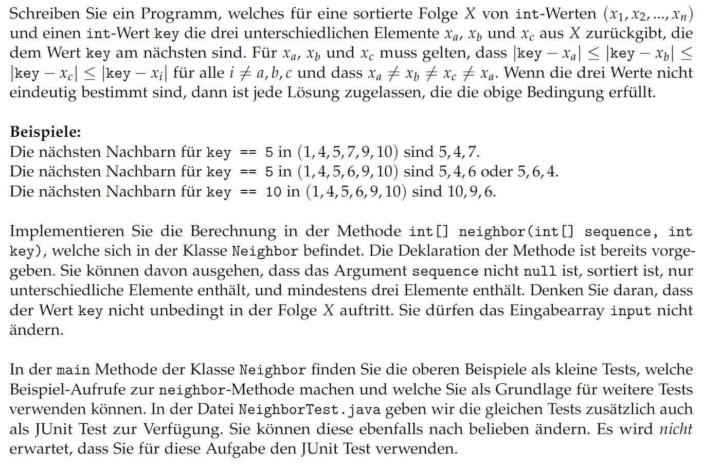
Aufgabe 1: Close Neighbors

Slide 67
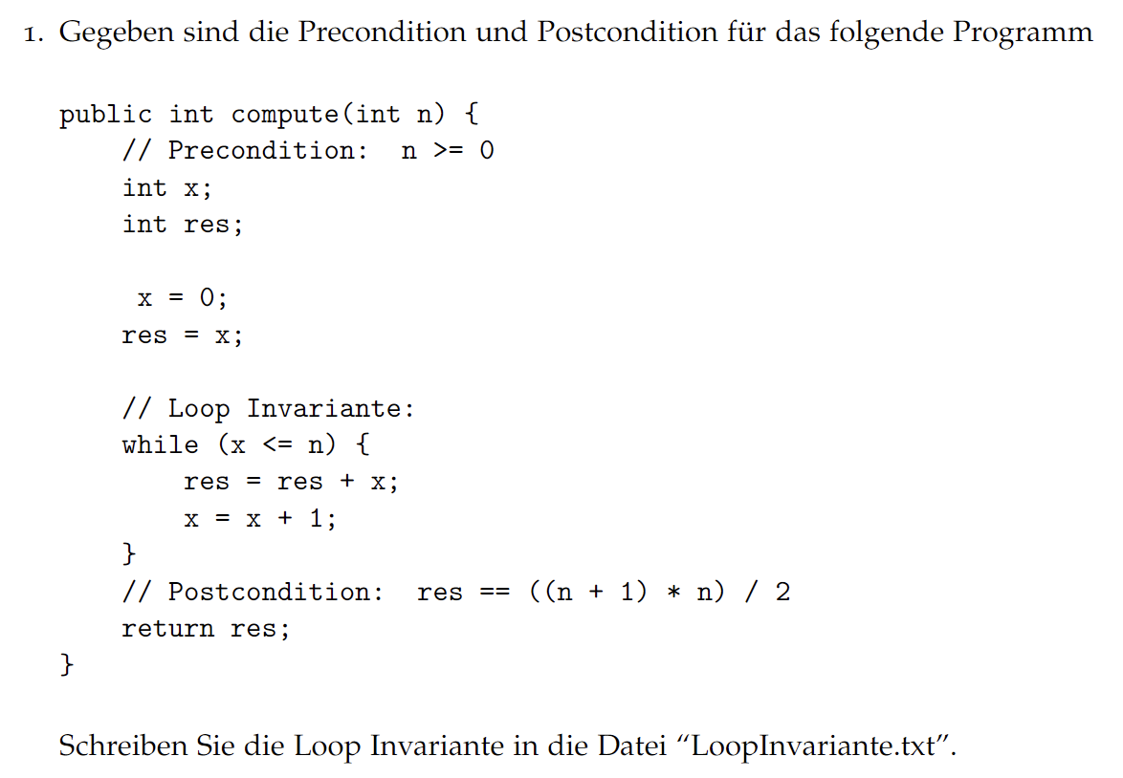
Aufgabe 2: Loop-Invariante

Slide 68
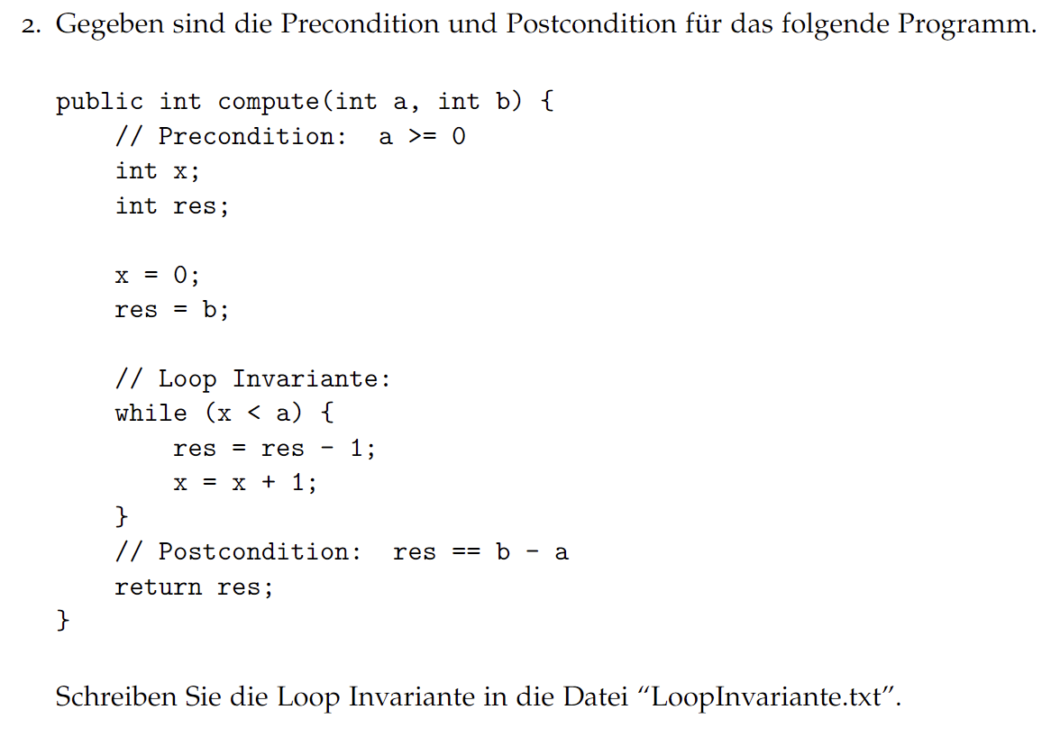
Aufgabe 2: Loop-Invariante

Slide 69
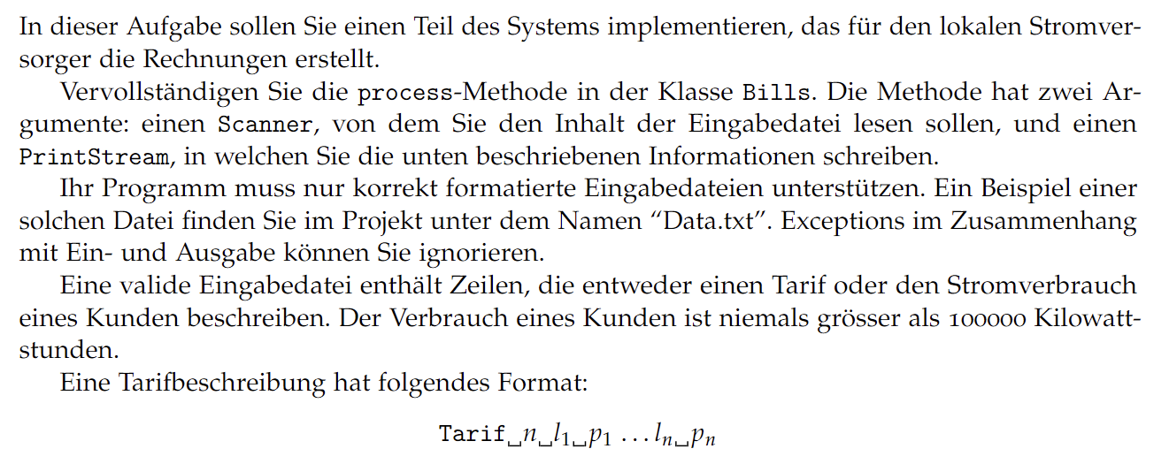
Aufgabe 3: Bills

Slide 70
Aufgabe 3: Bills
Files werden noch genauer besprochen!
Ihr werdet nur mit einem PrintStream-Objekt interagieren müssen mittels der Methode println.
Mit println könnt ihr analog wie bei System.out eine neue Zeile erstellen.
Hier wird die neue Zeile nicht in der Konsole erstellt, sondern in der entsprechenden Datei.

Slide 71
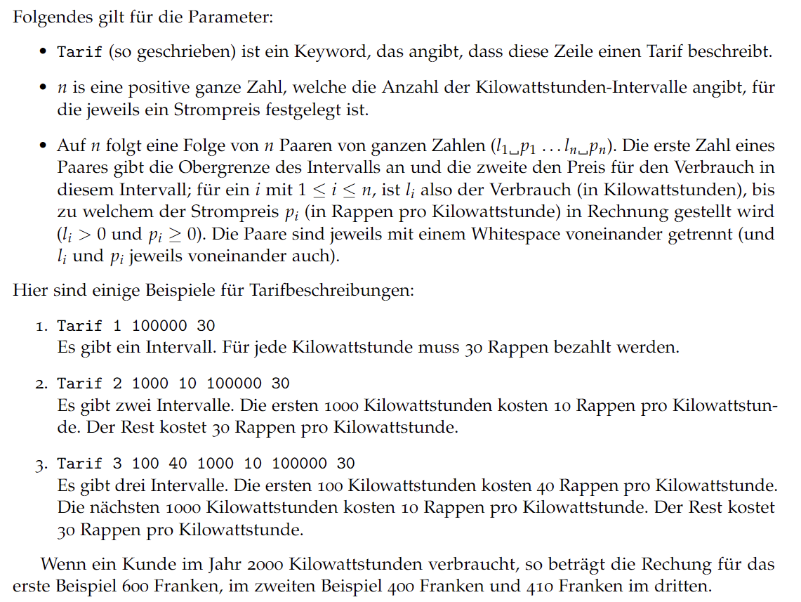
Aufgabe 3: Bills

Slide 72
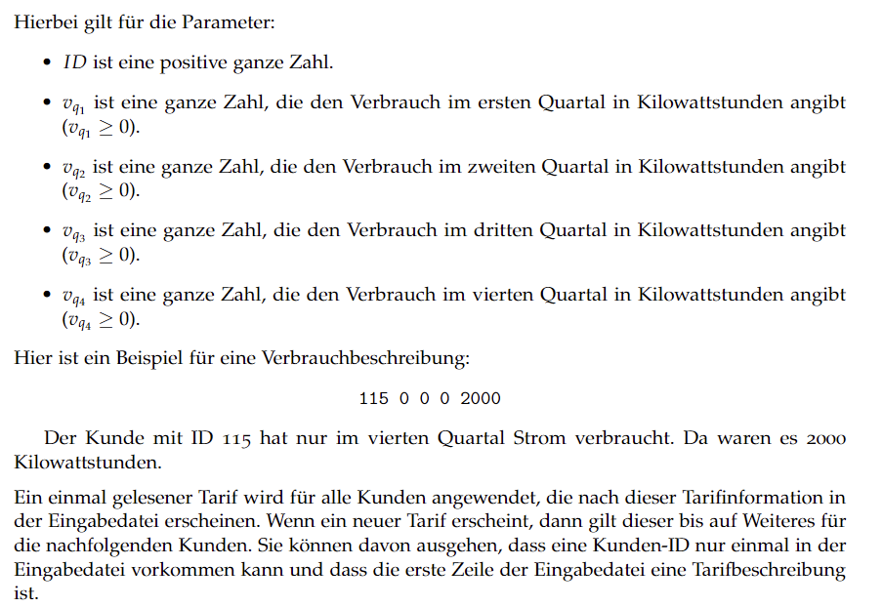
Aufgabe 3: Bills

Slide 73
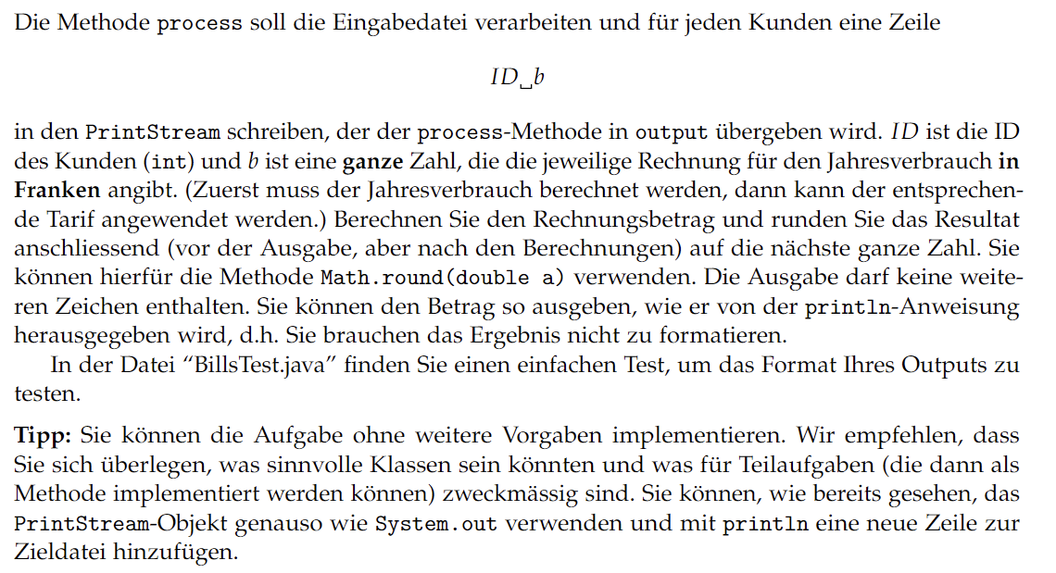
Aufgabe 3: Bills

Slide 74
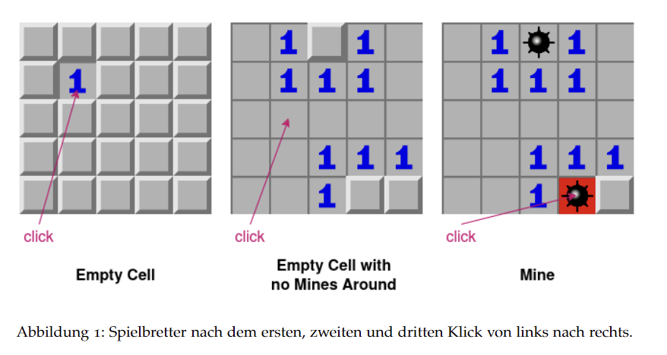
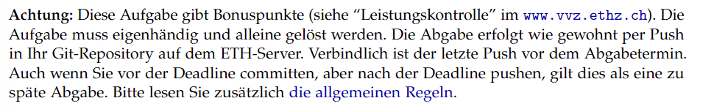
Aufgabe 4: Minesweeper (Bonus)

Slide 75
Nachbesprechung

Slide 76
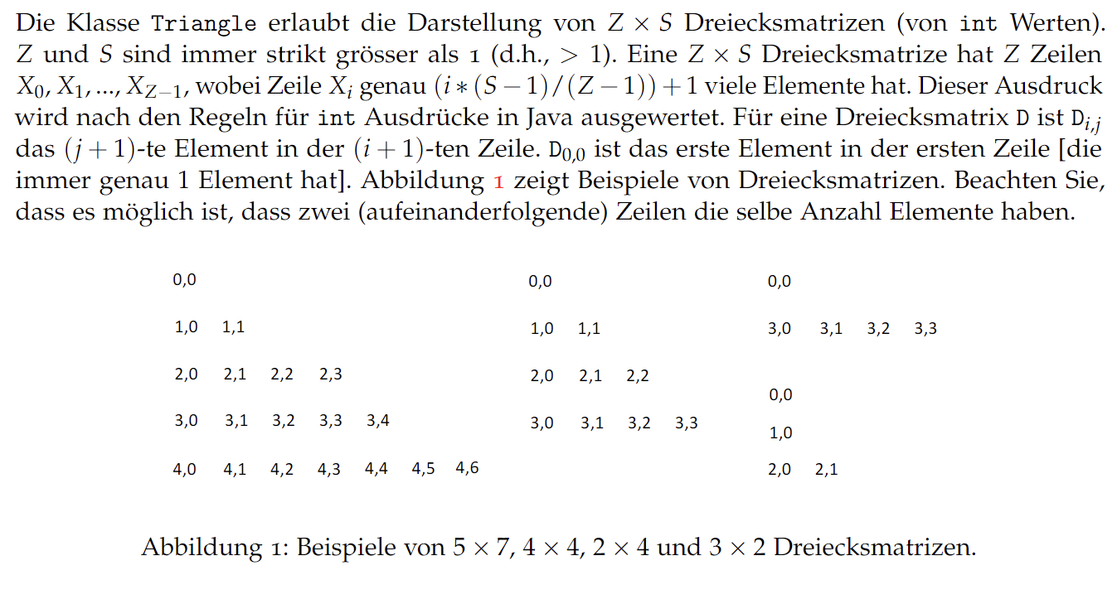
Aufgabe 1: Dreiecksmatrix

Slide 77
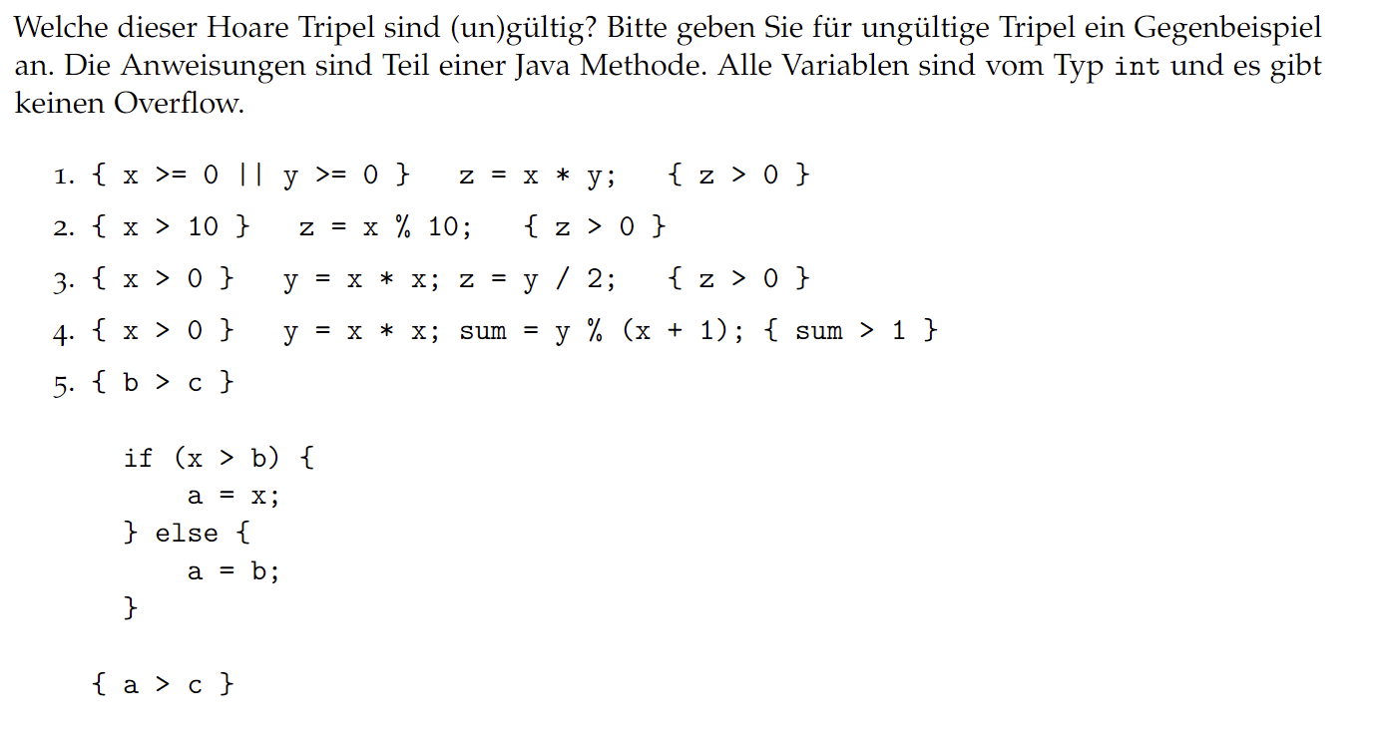
Aufgabe 2: Hoare Tripel

Slide 78
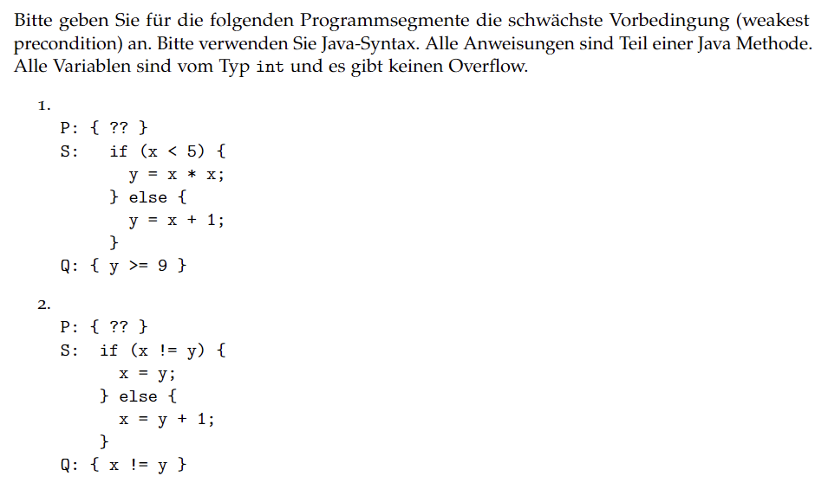
Aufgabe 3: Weakest Precondition

Slide 79
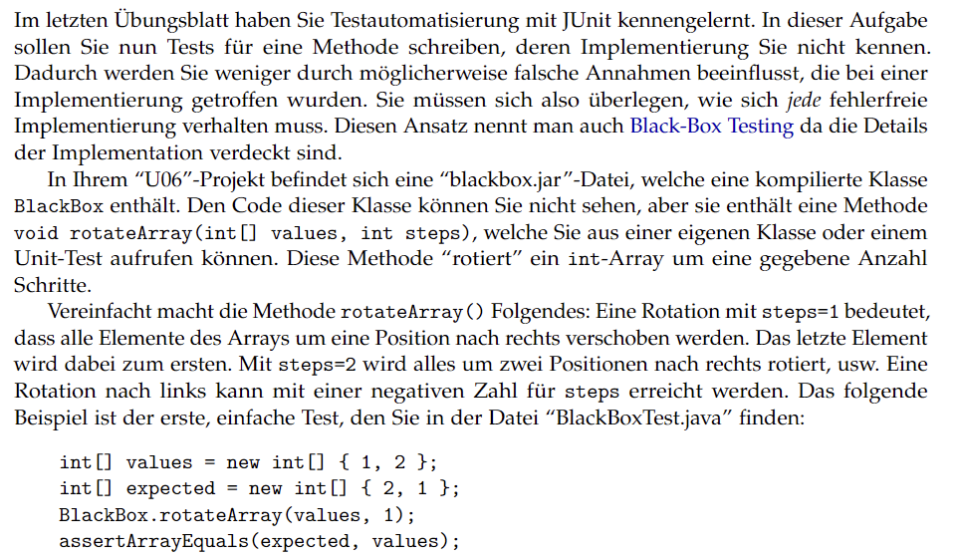
Aufgabe 4: Blackbox Testing

